Slide 1
Основные проблемы информатизации и что могло бы их решить: взгляд разработчика МИС
Гусев Александр, к.т.н., зам. директора по развитию,
«Комплексные медицинские информационные системы» (К-МИС)
Республика Карелия, г. Петрозаводск
Сайт: http://www.kmis.ru

Slide 2
Каждый проект это…
Множество разнообразных проблем:
Несовершенство МИС
Человеческий фактор
Трудная ситуация с системой здравоохранения вообще
Объективные особенности каждой МО и региона и т.д.
В этом сообщении мы рассмотрим основные проблемы, которые можно невозможно решить без содействия со стороны Минздрава, ФФОМС, Ростстата и других федеральных органов

Slide 3
Учетная документация

Slide 4
Учетная документация
Огромная масса проблем связана с недоработанным нормативно-правовым регулированием медицинской (учетной документации), а также несоблюдением даже тех НПА, которые имеются по определенным видам документации.
Основной приказ «Об утверждении форм первичной медицинской документации» №1030 от 04.10.1980 отменен Приказом Минздрава СССР от 05.10 1988 г. N 750

Slide 5
Письмо Минздрава 14-6
Письмо Минздравсоцразвития РФ от 30 ноября 2009 г. N 14-6/242888
Департамент организации медицинской помощи и развития здравоохранения рассмотрел обращение по вопросу правомочности действия Приказа Минздрава СССР от 4 октября 1980 г. N 1030 «Об утверждении форм первичной медицинской документации учреждений здравоохранения» и сообщает. В связи с тем, что после отмены Приказа Минздрава СССР от 4 октября 1980 г. N 1030 не было издано нового альбома образцов учетных форм, учреждения здравоохранения по рекомендации Минздрава России использовали в своей работе для учета деятельности бланки, утвержденные вышеуказанным Приказом. Одновременно информируем, что в настоящее время Минздравсоцразвития России проводится работа по подготовке нового "Альбома форм учетной медицинской документации".
Заместитель Директора Департамента организации медицинской помощи и развития здравоохранения Е.В.БУГРОВА

Slide 6
Судебная практика
Применение нормативно-правовых актов, устанавливающих правила ведения и формы медицинской документации: особенности судебной практики // Журнал "Здравоохранение" № 03 2013, http://www.zdrav.ru/articles/practice/detail.php?ID=85710
Позиция суда (на основе имеющейся практики):
Ведение ЭМК допускается при условии соответствия требованиям, предусмотренным действующими нормативно-правовыми актами.
Приказ Минздрава СССР от 04.10.1980 № 1030 утратил силу. Письмо Минздравсоцразвития России от 30.11.2009 № 14-6/242888 носит исключительно информационный характер, не является основанием для признания законных требований по формам документов
В ряде случаев несоблюдение МО правил ведения медицинской документации может быть основанием для применения к ней штрафных санкций (возбуждения дела об административном правонарушении). Виноват будет разработчик МИС?

Slide 7
Тем не менее 1030 дополняют:
приказ Минздрава СССР от 29 сентября 1989 года N 555
приказ Минздрава СССР от 14 декабря 1990 года N 483
приказ Минздрава России от 11 февраля 1994 года N 21
приказ Минздрав России от 3 февраля 1995 года N 23
приказ Минздрав России от 3 июля 1995 года N 1954
приказ Минздрава России от 10 сентября 1996 года N 332
приказ Минздрава России от 5 октября 1998 года N 289
приказ Минздрава России от 7 октября 1998 года N 293
приказ Минздрава России от 3 июля 2000 года N 241
приказ Минздрава России от 20 февраля 2002 года N 58
приказ Минздрава России от 21 мая 2002 года N 154
приказ Минздрава России от 10 июля 2002 года N 223
приказ Минздрава России от 31 декабря 2002 года N 420
Центральный архив управделами Президента РФ,
http://www.adp-archive.ru/37

Slide 8
Анонс новых форм
Проект приказа Минздравсоцразвития РФ от 14.12.2011 "Об утверждении форм учетной медицинской документации медицинских организаций"
После отмены приказа Минздрава СССР от 4 октября 1980 года N 1030 "Об утверждении форм первичной медицинской документации учреждений здравоохранения" не был издан новый альбом образцов учетных форм, в связи с чем учреждения здравоохранения по рекомендации Минздрава РФ использовали в своей работе для учета деятельности бланки, утвержденные вышеуказанным приказом.
http://www.consultant.ru/law/hotdocs/16120.html

Slide 9
Проблемы с проектом
Проект нового приказа Минздрава об утверждении учетных форм медицинской документации, http://www.gosbook.ru/node/43007
Проблемы:
ТАП и КВ содержат разные справочники социальных статусов, инвалидностей и льготных категорий, видов травм, исходов и результатов.
Предусмотренные варианты не соответствуют 79му приказу ФФОМС (и НСИ, применяемой при формировании реестров на оплату ОМС), а также статистическим формам, которые необходимо на их основе получать
ТАП содержит справочник видов нетрудоспособности, не соответствующий приказу 347н.
Форму 113 исключили из альбома, но в инструкции по заполнению 112/у формы оставили требование вести и 113-ю форму

Slide 10
Региональные коллизии (1)
Нередко на уровне региона и даже отдельных МО издаются НПА, прямо противоречащие федеральным документам.
Приказ Минздрава РФ №297 от 28.07.1999 «О совершенствовании организации медицинской помощи гражданам пожилого и старческого возрастов в РФ» регламентирована организация стационаров на дому.
Приказ Минздрава РФ №413 от 30.12.2002 «Об утверждении учетной и отчетной медицинской документации» регламентирована учётная форма №066/у-02 «Статистическая карта выбывшего из стационара», которую ведут в случае стационара на дому
Приказ ….-региона №44 требует формирование ТАП в случае стационара на дому, т.к. …. так в регионе было исторически.
В результате, чтобы сдать работы, разработчик МИС идет на нарушение федерального законодательства.

Slide 11
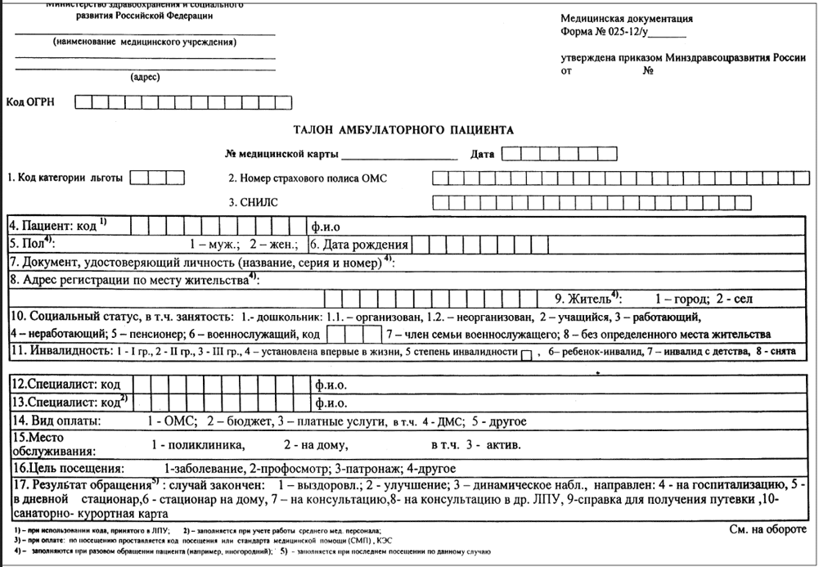
Региональные коллизии (2)
Другой пример: Талон амбулаторного пациента (ТАП) – Форма №025-12/у. Утверждена приказом Минздравсоцразвития России № 255 от 22.11.2004

Slide 12
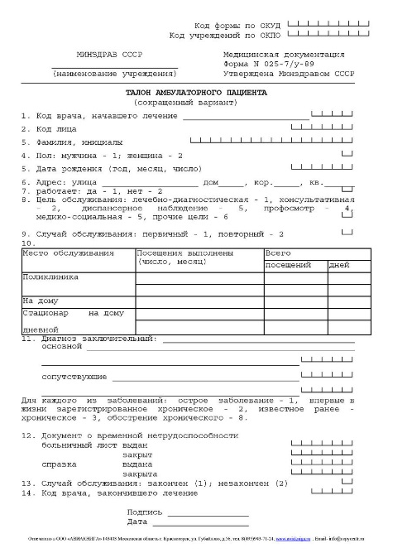
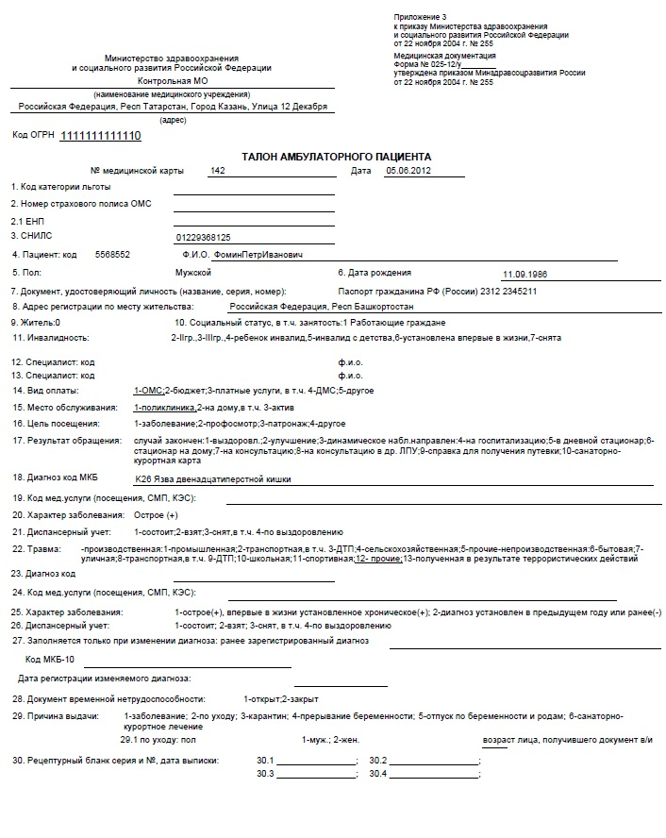
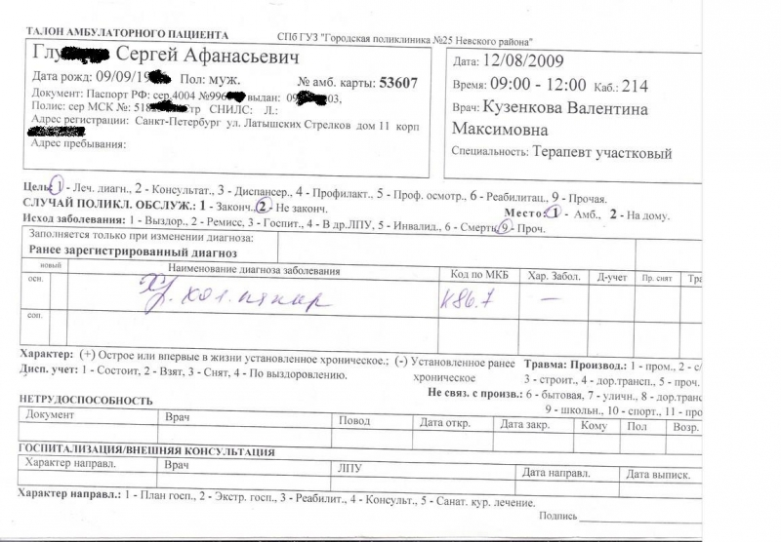
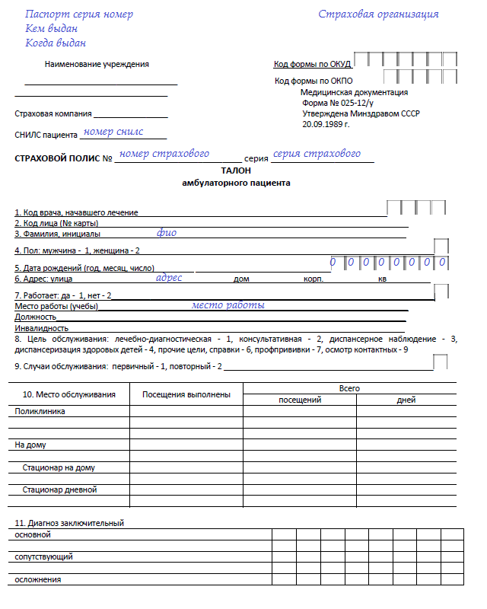
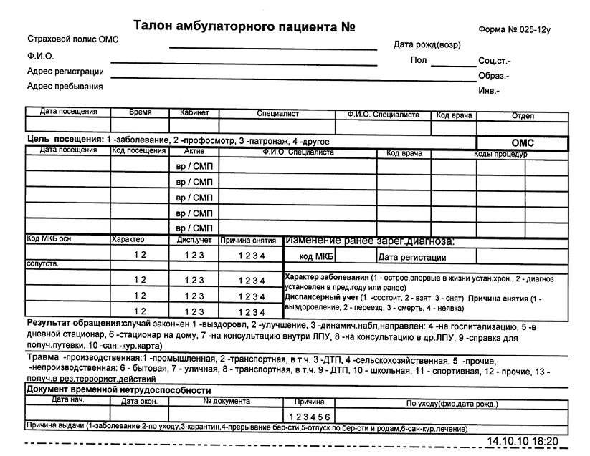
Региональные коллизии (3)
Несмотря на это, в каждом регионе своя форма, свой состав полей, свои значения и т.д.

Slide 13
Итого: текущие проблемы
По причине недостаточной проработки нормативно-правового регулирования медицинских документов, с ними связаны следующие проблемы:
Многие формы не утверждены, но применяются.
Многие формы утверждены или пересмотрены отдельными приказами, но не соблюдаются на местах
Некоторые формы противоречат друг другу или содержат разные кодировки одного и того же поля
Большинство утвержденных форм создано без учета возможности их ведения в МИС
Многие статотчеты разработаны так, что на основе действующей формы документа их не сформировать (самый известный случай – 14я форма по операциям)

Slide 14
Что необходимо?
Остро требуется усиление работы в части нормативно-правового регулирования медицинской документации, включая:
Утверждение образцов форм и НПА по их ведению
Детальные инструкции по их заполнению (ведению)
Контроль выполнению требований НПА на уровне МО и регионов
Разработка приказов Минздравом должна выполнятся обязательно с учетом:
Уже существующих приказов (исключения противоречий), в том числе Ростатата, ФФОМС и т.д.
Согласования с департаментом информатизации и связи или уполномоченной организацией, отвечающей за информатизацию (ЦНИИОЗ?) текстов НПА, регулирующих формы документов
Согласование изменений в НПА с существующими компонентами ЕГИСЗ (НСИ, ИЭМК и т.д.)

Slide 15
Электронная Медицинская Карта

Slide 16
Правомочность ЭМК?
О правомочности ведения электронной медицинской карты (ЭМК): http://www.gosbook.ru/node/88040
ЭМК, ИЭМК, ПЭМК - что стоит за этими буквами?: http://www.gosbook.ru/node/89179
1) Правомочно или нет ведение ЭМК в принципе?
2) Являются ли документы из ЭМК юридически значимыми и если да – то при каких условиях?
Нужно разработать НПА об электронной медицинской карте, включая:
Термины и определения, имеющие отношение к ЭМК
Состав ЭМК
Порядок ведения ЭМК в МО
Состав документов, которые обязательно следует вести в бумажном варианте, распечатывая их из МИС

Slide 17
Работа в системе ОМС

Slide 18
Инфообмен в системе ОМС
С юридической точки зрения есть Приказ ФФОМС от 07.04.2011 № 79 «Об утверждении Общих принципов построения и функционирования информационных систем и порядка информационного взаимодействия в сфере обязательного медицинского страхования» (с изменениями).
С практической точки зрения:
Он не соблюдается в полной мере регионами
Территориальные фонды ОМС правят и интерпретируют его по своему усмотрению
Изменения вносятся нередко за несколько дней до сдачи реестра или вообще задним числом
Контроль соблюдения федеральных НПА слабый

Slide 19
ОМС – примеры (1)
Формирование и внесение тарифов в реестр:
Регион 1, 2: ТФОМС
Регион 3: СМО
Регион 4: МО
Файлы реестров на оплату по ОМС:
Регион 1: 3 xml-файла: основные данные, перс.данные, файл с дополнительной информацией
Регион 2-4: 2 xml-файла: основные данные и персональные данные
Протоколы ФЛК:
Регион 1, 2, 3: 1 xml-файл со всеми данными
Регион 4: 3 xml-файла – каждый отдельно на файл реестра

Slide 20
ОМС – примеры (2)
Формирование имени файла перс. данных реестров ОМС, приказ 79. Отличается формирование первого символа:
Региональные требования:

Slide 21
ОМС – примеры (3)
Приказ 79 регламентирует структуру реестра для всех субъектов РФ. К примеру рассмотрим условно-обязательный (тип У) тег LPU_1: подразделение МО
Регион 1: обязательный тег, если МО имеет подразделения (филиалы). Для главного МО нужно сдублировать тег LPU (основной код МО), для филиалов - код подразделения.
Регион 2: всегда обязательный тег, вне зависимости есть ли у МО подразделения, нужно внести код МО
Регион 3: всегда обязательный тег, нужно внести код отделения
!!! Хотя во всех регионах в документах написано то же, что в приказе 79

Slide 22
ОМС – примеры (4)
Приказ 79 предусматривает служебный тег COMENTSL (T250), без явного указания для чего он предназначен и как заполняется.
Регион 1: необходимо внести код бригады СМП, МО прикрепления пациента, возраст при прохождении ДД и профосмотров, цель посещения и т.д. через символ “|”. Пример тега: 11|||4|100321
Регион 2: если при формировании реестра счета указывается если цель обращения – «301. Диспансерное наблюдение женщин в период беременности», то в поле «COMENTSL» случая указывается неделя беременности
Регион 3: После определения ТФОМС фактического плательщика и сортировки по СМО должен быть указан новый Номер счета: NSCHET=<новое значение>
Регион 4: должен содержать вложенный localExtension, содержащий поля с дополнительной информацией, указанные в методических рекомендациях по формированию реестров

Slide 23
ОМС – примеры (5)
В некоторые теги структуры регионы требуют внесения:
Номера зуба (для стоматологии)
Номера выписанного рецепта
Номера больничного
Номер родившегося ребенка, если помощь оказана ребенку до года
Неделя беременности
При реализации этих требований выясняется:
Если все это не выполнить, МО не сдаст реестры на оплату оказанной мед.помощи и СМО не заплатит деньги
Основания требовать все это в реестрах – «потому что терфонд так решил»
Часто нюансы работы по ОМС не прописаны в документах

Slide 24
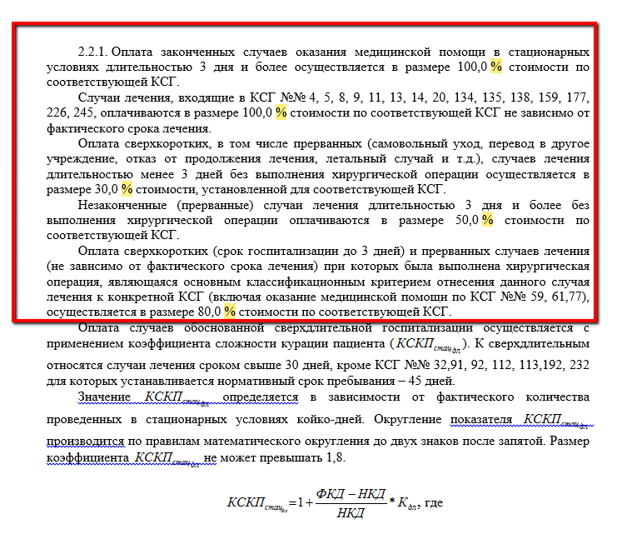
ОМС – примеры (6)
Проблема тарифов: каждый регион изобретает свои «правила», которые содержат множество влияющих параметров, проверок, ограничений, условий и т.д.

Slide 25
Что в результате
Результат для разработчика:
либо нужно разрабатывать «клон» МИС для каждого региона отдельно
либо делая общий продукт – он обрастает множеством проверок, лишних полей, настроек и сложных алгоритмов подготовки, формирования и сдачи реестров.
Итог: процессы автоматизации взаиморасчетов по ОМС тянутся месяцами (масса настроек, потом доработок, потом тестирования, потом снова доработок и т.д.)
При этом региональные БД с перс.помощью (огромный клад сведений!) на федеральном уровне не свести.

Slide 26
Что предлагается?
Остро требуется более жесткое регулирование информационного обмена в системе ОМС, включая:
Ужесточение контроля со стороны ФФОМС выполнения уже имеющихся НПА, справочников и протоколов информационного обмена
Жесткая структура реестров (уточнение в 79-й приказ) и запрет на изменение или несоблюдение требований по структуре реестров
Единая, понятная и пригодная для надежной автоматизации система тарификации за оказанную медицинскую помощь, единые правила взаиморасчетов по душевому финансированию, КСГ и т.д.

Slide 27
НСИ

Slide 28
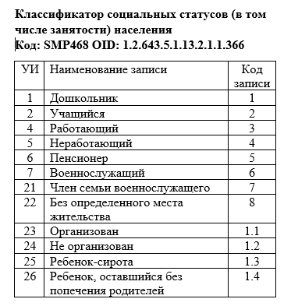
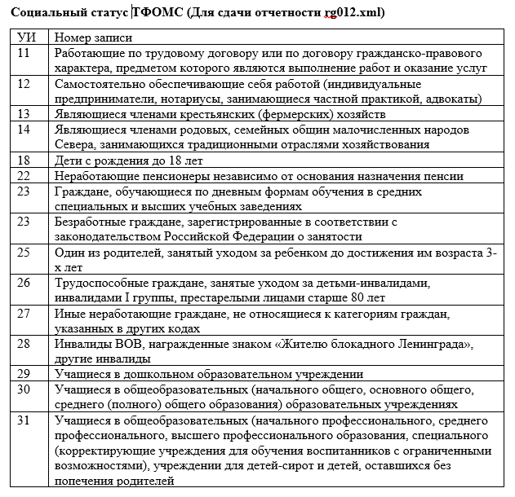
Нет единой НСИ
Приказ Минздравсоцразвития России № 255 от 22.11.2004. Социальный статус: 1 – дошкольник, 1.1 – организован, 1.2 – неорганизован, 2 – учащийся, 3 – работающий, 4 – неработающий, 5 - пенсионер, 6 – военнослужащий, 7 – член семьи, 8 - БОМЖ
Федеральная НСИ:
Региональная НСИ:
Значение статуса | Идентификатор (УИ)
 | Приказ Минздрава | Федеральная НСИ | Она же в регионе
Неработающий | 4 | 5 | 22

Slide 29
Слишком много статистики

Slide 30
Огромный объем статформ
142 статистических формы
> 60 тыс. показателей
Состав статистической информации, собираемой в отечественном здравоохранении: http://www.gosbook.ru/node/87357
Требуется: изменения НПА в сторону сокращения количества запрашиваемых стат.форм, а также формирование их на стороне федеральных компонентов ЕГИСЗ на основе тех данных, что регионы уже предоставили путем интеграции с ними

Slide 31
Заключение

Slide 32
Заключение (1)
Эти и многие проблемы приводят к:
Существенному усложнению процессов внедрения и эксплуатации МИС МО, т.к. требуется изучить и учесть в МИС множество особенностей, нестыковок и различных требований к тому, что уже разработано.
Удорожанию доработок и сопровождения МИС
Затягиванию сроков внедрения, внесения изменений в МИС и ее настройки
Усложнению интерфейса пользователя и методики настройки системы
Снижению производительности работы системы

Slide 33
Заключение (2)
Необходимо совершенствование нормативно-правовой базы для устранения основных проблем информатизации
Проблема | Предложения
Нормативное регулирование медицинской документации | Согласование и выпуск соответствующих НПА по порядку ведения медицинской документации
Правомочность ведения ЭМК | Разработка НПА по ЭМК, включая термины и определения и порядок ведения ЭМК
Множество проблем в системе ОМС | Более жесткий контроль и правовое регулирование взаиморасчетов по ОМС во всем аспектам информационного обмена
Огромный объем статформ | Модернизация НПА с целью сокращения числа статотчетов, формирование их на стороне федеральных сервисов ЕГИСЗ
Нужен государственный заказ на разработку проектов НСИ и НПА по указанным направлениям

Slide 34
Спасибо за внимание!
Компания «Комплексные медицинские информационные системы» (К-МИС)
Контактная информация:
Наш сайт http://www.kmis.ru
Электронная почта: info@kmis.ru
Телефон: (8142) 67-20-10

